Slide 1

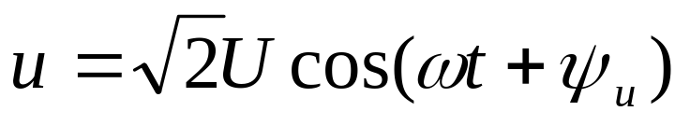
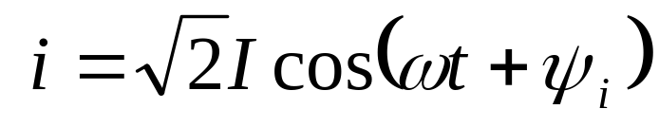
§6－5 正弦交流电路的功率
一、瞬时功率
p
i
+
u
u
N
i
ωt
0
-
ϕ
若
网络N吸收的瞬时功率

Slide 2
第一种分解方法：
正弦分量
恒定分量
p有时为正，有时为负
p>0 表示网络N吸收能量
p<0 表示网络N释放能量。

Slide 3

第二种分解方法：
网络N吸收的瞬时功率
该项分量始终为正，
网络N始终在吸收能量
该项分量在震荡，有部分能量在网络N和电源部分之间在来回交换
O
ω t
UIsinϕ sin2ω t

Slide 4
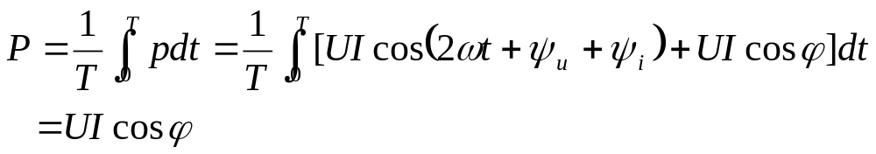
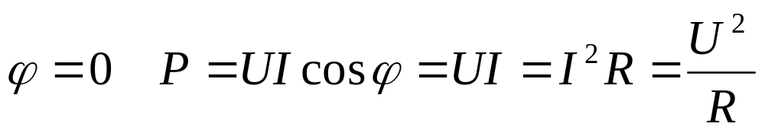
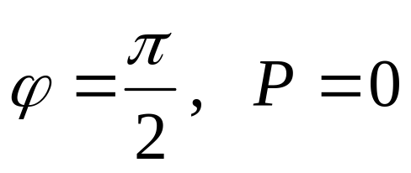
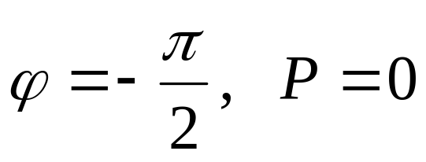
二、有功功率（平均功率）
单位：瓦（W）、千瓦（kW）
cosϕ —功率因数 ϕ —功率因数角
纯电阻时：
纯电感时：
不耗能
纯电容时：
不耗能

Slide 5
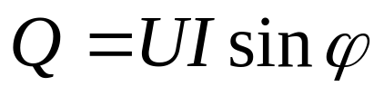
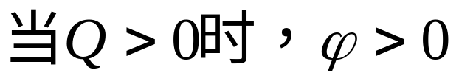
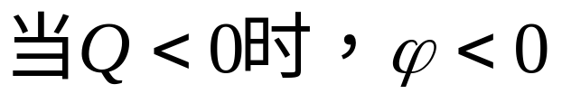
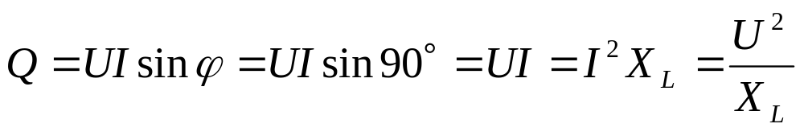
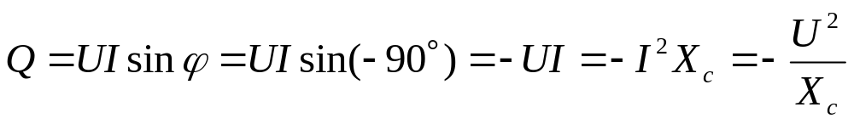
三、无功功率
单位：乏 var
电压超前电流，为感性电路
电压滞后电流，为容性电路
纯电感：
纯电容：
Notes:
有功功率就是保持电阻性设备正常运转需要的电功率，也就是将电能转化为光能、热能、机械能的电功率。无功是相对于有功的概念，他是电气设备建立交变磁场和感应磁通所需的能量，没有他，需要磁场才能运行的电气设备（电动机）就没法工作。
之所以叫“无功”，是因为他对外不做功，没有将电能转化为光能、热能、机械能，所以叫无功功率
比如，一个40w的电灯工作，需要40w的有功，还需要80var的无功，用于供镇流器的线圈建立磁场使用。所以电源既要提供有功、也要提供无功，但电力系统所需无功量很大，所以我们经常需要补偿无功。
无功功率的概念，假设有一辆冷藏车，冷藏车的发动机功率为180KW。但车上的冷冻柜要消耗发动机40KW的功率用来制冷。因此发动机只有140KW的剩余来拉货物。
这样大家就能看出来了，发动机功率有180KW，相当于视在功率，但用来拉货的功率只有140KW,这部分为有功功率，而另外的40KW虽然没有拉货物，但是它是为了起到冷冻作用而必须存在的，有了它才能是一辆冷藏车，这部分就是无功功率（要区分无用功和无功功率）。

Slide 6
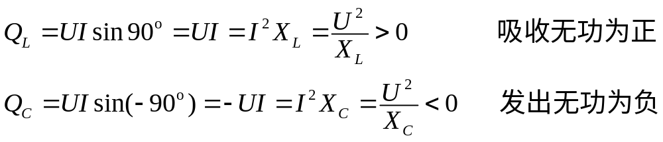
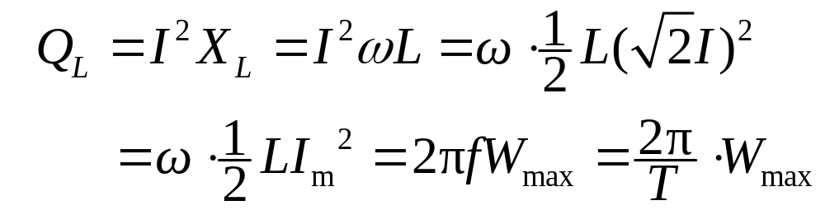

(发出无功)
无功的物理意义:
是电源和负载之间交换功率的最大值。
例
反映电源和负载之间交换能量的速率。

Slide 7



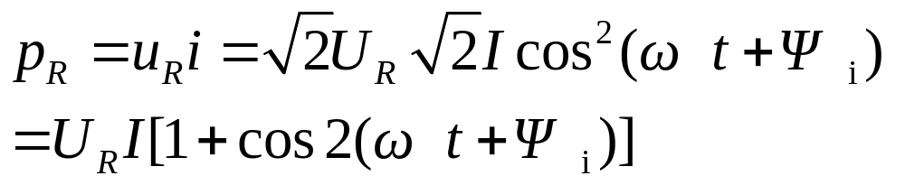
电阻的瞬时功率波形图及相量图：
同相位
p_{R}
URI
u_{R}
i
Ψ_{u}=Ψ_{i}
O
ω t
瞬时功率：
有功功率：
P_{R} =UIcosϕ =UIcos0° =UI=I²R=U²/R
Q_{R} =UIsinϕ =UIsin0° =0
无功功率：

Slide 8


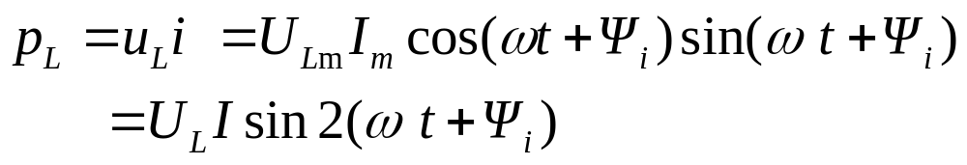
电感的功率波形图及相量图：
电压超前电流90⁰
p_{L}
u_{L}
i
Ψ_{i}
O
2π
ω t
瞬时功率：
有功功率：
P_{L}=UIcosϕ =UIcos90° =0
Q_{L} =UIsinϕ =UIsin90° =UI
无功功率：

Slide 9


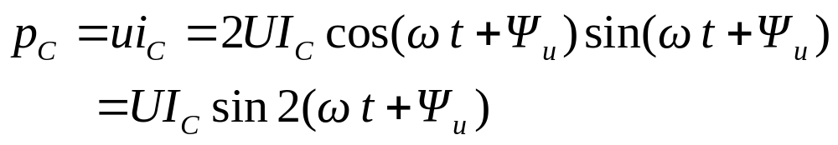
电容的功率波形图及相量图：
电流超前电压90⁰
i_{C}
p_{C}
u
2π
ω t
Ψ_{u}
O
瞬时功率：
有功功率：
P_{C}=UIcosϕ =Uicos(-90°)=0
Q_{C} =UIsinϕ =UIsin (-90°)= -UI
无功功率：

Slide 10
电感、电容的无功补偿作用
p_{L}
p_{C}
i
R
L
+
u_{L}
-
i
+
+
u_{C}
u
C
u_{C}
ω t
0
u_{L}
-
-
当L发出功率时，C刚好吸收功率，则与外电路交换功率为p_{L}+p_{C}。因此，L、C的无功具有互相补偿的作用。

Slide 11
例 用三表法测量一个实际电容元件的参数R、C。已知f = 50HZ，电压表、电流表、功率表的读数分别为100V、1A、20W。
*
A
*
W
实
际
电
容
V
R
C

Slide 12
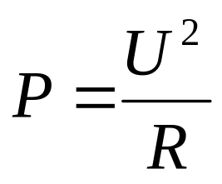

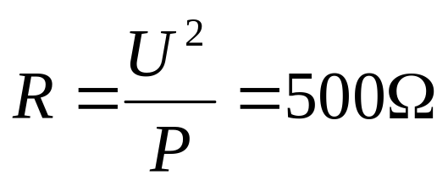

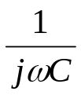
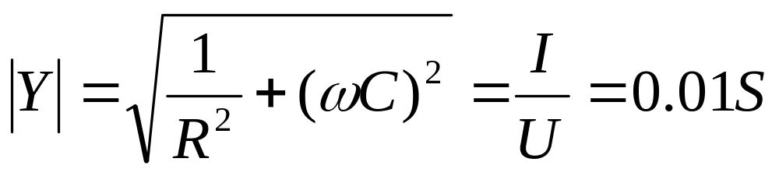
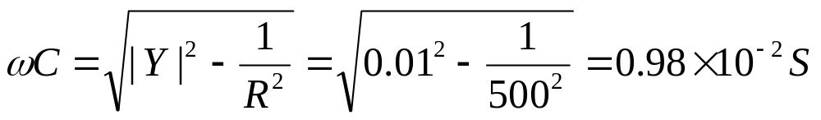
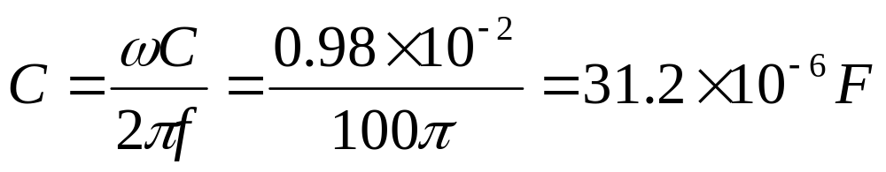
解:
+
R
-
所以

Slide 13

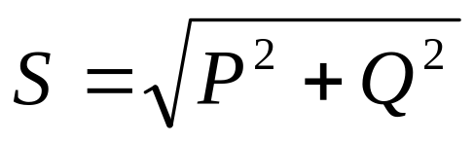
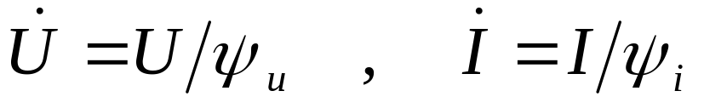
四、视在功率（又称表观功率）
单位：伏安（VA）
如变压器的容量为1000VA，额定工作状态下：
如cosϕ = 0.5 ，则P=1000×0.5=500W
如cosϕ=1 ， P=1000W
五、复功率
+
如端口处
N
-

Slide 14
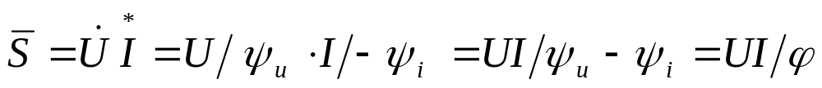
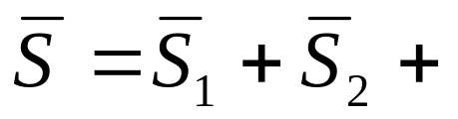
网络N吸收的复功率
单位：伏安（VA）
复杂电路中的功率满足
P = P₁+P₂+……
Q = Q₁+Q₂+……
……
但 S≠S₁+S₂+……

Slide 15



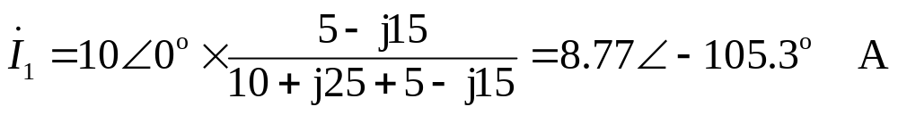
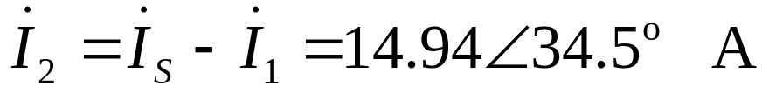
例 电路如图，求各支路吸收的有功功率、无功功率。
+
10Ω
5Ω
10∠0º A
j25Ω
-j15Ω
_
解：

Slide 16




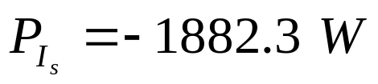
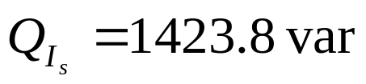
功率平衡（有功、无功）

Slide 17
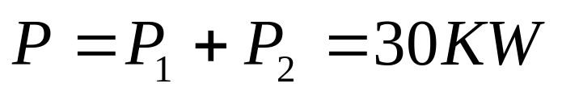
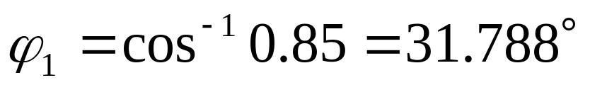
例 Z₁为感性负载，
P₁=20KW， cosϕ₁ = 0.85；
Z₂为容性负载，P₂=10KW， cosϕ₂ = 0.9。
求总的有功、无功、视在功率和功率因数。
解： 总的有功
Z₁
Z₂
Z₁为感性

Slide 18
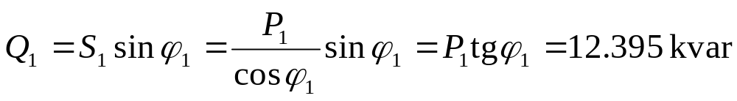
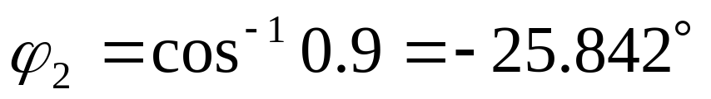
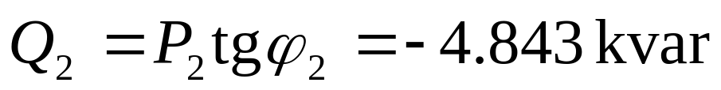
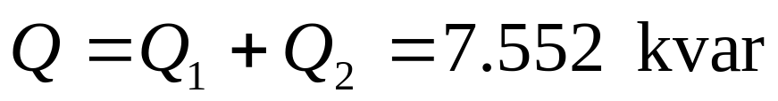
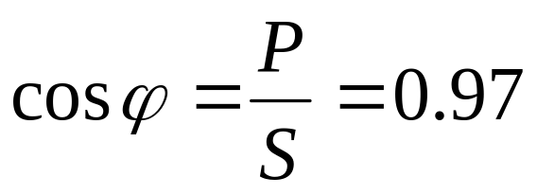
Z₂为容性
总的无功
总的视在功率
功率因数

Slide 19
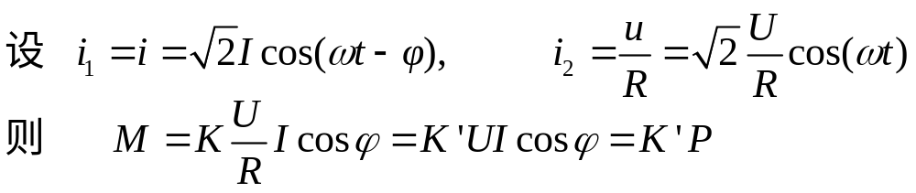
交流电路功率的测量
i₂
i
*
电压线圈
W
*
+
i₁
u
Z
电流线圈
R
-
单相功率表原理：
电流线圈中通电流i₁=i；电压线圈串一大电阻R(R>>ωL)，加上电压u，则电压线圈中的电流近似为i₂≈u/R。

Slide 20
指针偏转角度(由M 确定)与P 成正比，由偏转角(校准后)即可测量平均功率P。
使用功率表应注意：
(1) 同名端：在负载u, i关联方向下，电流i从电流线圈“*”号端流入，电压u正端接电压线圈“*”号端，此时P表示负载吸收的功率。
(2) 量程：P 的量程= U 的量程× I 的量程×cosϕ (表的)
测量时，P、U、I 均不能超量程。

Slide 21

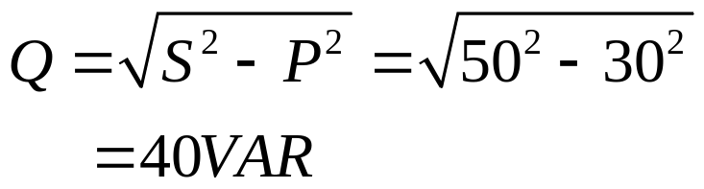
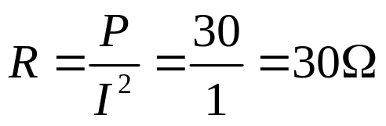
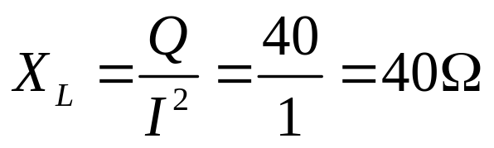
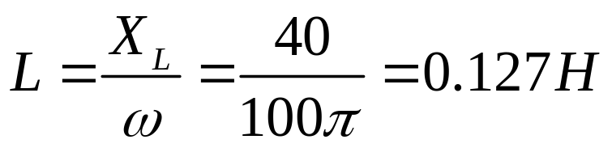
例1
三表法测线圈参数。
已知f=50Hz，且测得U=50V，I=1A，P=30W。
*
A
W
*
解
方法一
+
R
V
Z
_
L

Slide 22
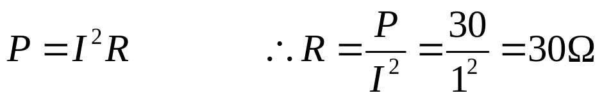
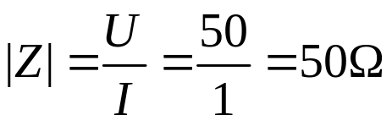
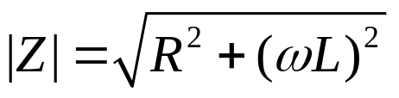
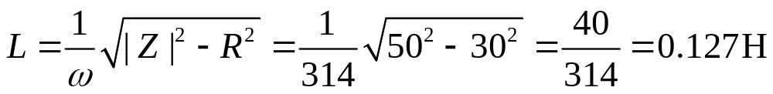
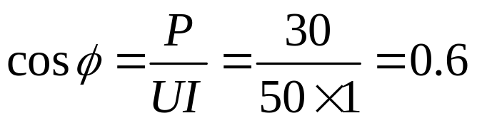

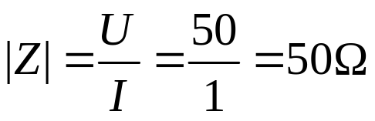
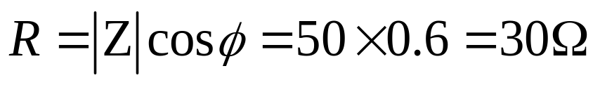
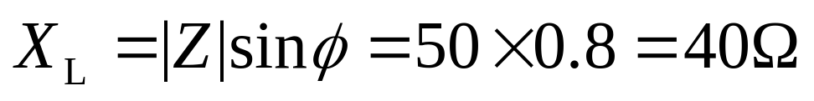
方法二
又
方法三

